Slide 1
کارگاه آموزشي چاقی در بزرگسالان تنظیم برنامه غذایی در چاقی
پژوهشکده علوم غدد درون ریز و متابولیسم
دانشگاه علوم پزشکی شهید بهشتی
گلاله اصغری
دانشجوی دکتری تخصصی تغذیه
مرکز تحقیقات تغذیه و غدد درون ریز
پژوهشکده علوم غدد درون ریز و متابولیسم
17 دی ماه 1393

Slide 2
فهرست
ابزارهای تنظیم برنامه غذایی
استاندارها
راهنماهای غذایی
گروه ها و هرم راهنمای غذایی
تنظیم انرژی و درشت مغذی ها - کار گروهی
Case study 1
Case study 2
Case study 3

Slide 3
ابزارهای تنظیم برنامه غذایی
3

Slide 4
استانداردهای غذایی
اجزای مختلف DRI
Recommended Dietary Allowance: RDA
Estimated Average Requirement: EAR
Adequate Intake: AI
Tolerable Upper Intake Level: UL

Slide 5
ادامه استانداردهای غذایی
RDA مقدار مواد مغذي مورد نياز 97 تا 98 درصد افراد سالم جامعه را در بر مي گیرد.
RDA مواد مغذي مي بايست به عنوان يك هدف براي دریافت افراد باشد، نه به عنوان كفايت رژيم جامعه.

Slide 6
ادامه استانداردهای غذایی
به علت افزايش مصرف مواد مغذي به شكل مكمل و يا در اثر غني سازي، UL ايجاد شد تا ميزان خطر اثرات معكوس مواد مغذي كاهش يابد.
UL بالاترين مقدار دريافت مواد مغذي است كه تقريبا در همه افراد جامعه با دريافت آن اثرات سمي مواد مغذي ظاهر نمي گردد.
مقدار UL براي تمام مواد مغذي در دسترس نيست و به معناي آن نيست كه مصرف ديگر مواد مغذي در هر سطحي مجاز و سالم مي‍باشد
ULدريافت هدف نيست در حاليكه RDA و AI دريافت مناسب و هدف هستند و مصرف مقادير بالاتر از RDA يا AI سودمند نمي ‍باشد.

Slide 7
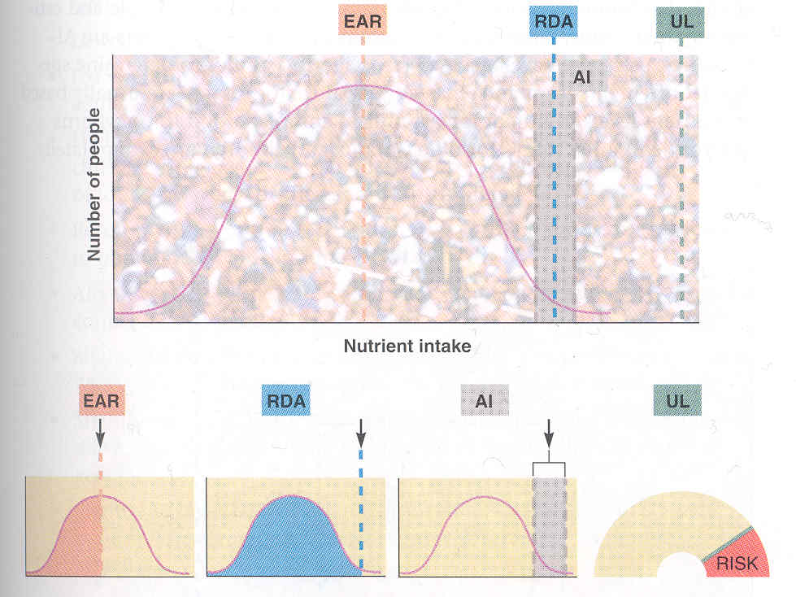
7

Slide 8
ادامه استانداردهای غذایی
DRI كربوهيدرات، پروتئين و چربي
AMDR (Acceptable Macronutrient Distribution Ranges)
AMDR كربوهيدراتها در بزرگسالان حداقل 45% مي‌‌باشد تا از دريافت زياد چربي كه بالاترين حد آن 35% است، ممانعت كند.
حد بالايي AMDR پروتئين دربزرگسالان 30% انرژي دريافتي است. در حاليكه حد پاييني آن برابر مقدار RDA مي‌‌باشد.
چربي در بزرگسالان حداقل 25% انرژي دريافتي است تا از كاهش HDL-C در اثر كاهش چربي دريافتي پيشگيري كند.
Trumbo P .J Am Diet Assoc. 2002 Nov;102(11):1621-30
Earl R, Escott-stump S.. In: Mahan LK, Escott-stump S. Krause’s food Nutrition & Diet therapy. 12th ed. 2008: p. 339.

Slide 9
ادامه استانداردهای غذایی
AMDR
رژيم نمونه (2000 كيلوكالري) | بزرگسالان | محدوده (درصد انرژي) |  |  | درشت مغذيها
g/day | % مرجع | سال>19 | 18-4 سال | 3-1 سال
50 | 10 | 35-10 | 30-10 | 20-5 | پروتئين:
300 | 60 | 65-45 | 65-45 | 65-45 | كربوهيدرات:
125 | 500كالري |  |  | 25% ≤ | قندهاي افزودني
67 | 30 | 35-20 | 35-25 | 40-30 | چربي:
1/8 | 0/8 | 0/6-1/2 | 0/6-1/2 | 0/6-1/2 | اسيد لينولنيك
16 | 7 | 10-5 | 10-5 | 10-5 | اسيد لينولئيك
Earl R, Escott-stump S. Guidelines for dietary planning. In: Mahan LK, Escott-stump S. Krause’s food Nutrition & Diet therapy. 12th ed. United states: WB saunders company; 2008: p. 339.

Slide 10
راهنماهای غذایی 2010
Chapter 1: Introduction
Chapter 2: Balancing calories to manage weight
Chapter 3: Foods and food components to reduce
Chapter 4: Foods and nutrients to increase
Chapter 5: Building healthy eating patterns
Chapter 6: Helping individuals make healthy choices

Slide 12
Foods and food components to reduce
Include:
Sodium
Fats
Saturated fatty acids
Trans fatty acids
Cholesterol
Calories from solid fats and added sugars
Refined grains

Slide 13
Foods and food components to reduce
Sodium
Reduce intake to less than 2300 mg per day
Further reduce intake to 1500 mg per day for
Adults ages 51+
African Americans ages 2+
People ages 2+ with high blood pressure, diabetes, or chronic kidney disease
The 1500 mg recommendation applies to half the total population (ages 2+) and to the majority of adults
Immediate, deliberate reduction in sodium content of foods is needed.

Slide 14
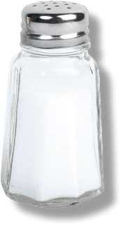
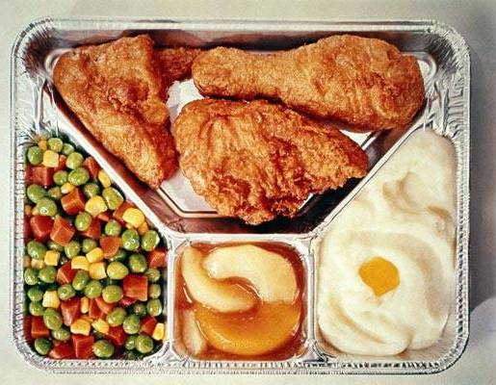
ادامه راهنماهای غذایی
Sodium sources:
Processed food 77%
Naturally occurring 12%
Adding it at the table 6%
Adding it while cooking 5%

Slide 15
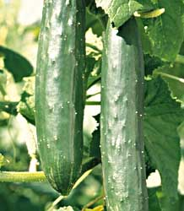
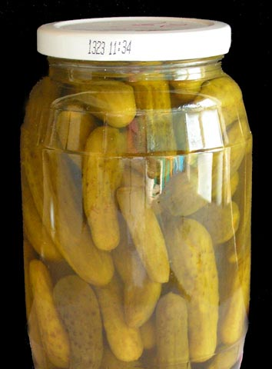
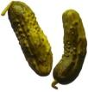
Cucumbers vs. pickles
ادامه راهنماهای غذایی
Sodium 2 mg/cup 1987 mg/cup
Potassium 162 mg/cup 180 mg/cup

Slide 16
Foods and food components to reduce
Fats
Saturated fatty acids—less than 10% of calories
Less than 7% reduces risk of CVD further
Replace with poly- and monounsaturated fatty acids (not with sugar or refined grain)
Trans fats—as low as possible
Cholesterol—less than 300 mg per day
Effect small compared to saturated and trans fats new
Egg yolks—up to 1 per day new

Slide 17
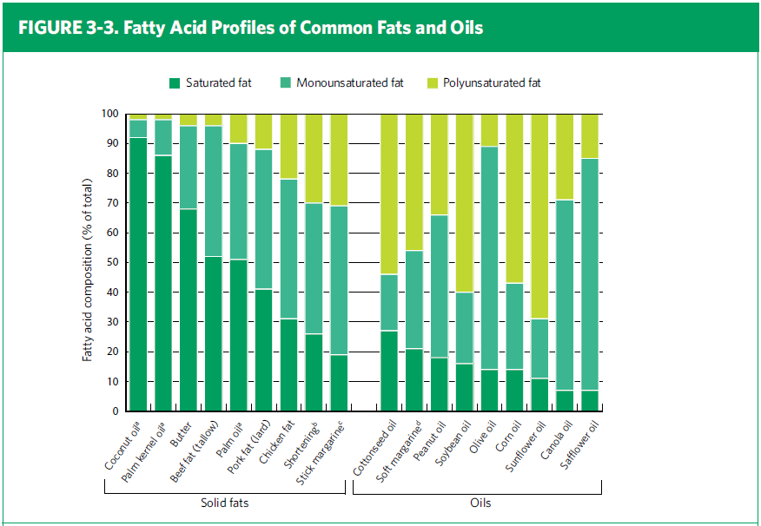
Fatty Acid Profiles of Fats and Oils
Notes:
This slide illustrates how food sources of fats and oils contain the three types of fatty acids in varying proportions . It serves to clarify the rationale for use of the concepts of “solid fats” and “oils.”

Slide 18
ادامه راهنماهای غذایی
Saturated fat: Comparing different foods
Foods | Amt | Saturated fat (g) | Calories
Regular cheese Low fat cheese | 1 oz | 6.0 1.2 | 114 49
Regular ground beef Extra lean | 3 oz | 6.1 2.6 | 236 148
Regular ice cream Frozen yogurt (low fat) | ½ cup | 4.9 2.0 | 145 110
Whole milk Low fat (1%) milk | 1 cup | 4.6 1.5 | 146 102

Slide 19
Foods and food components to reduce
Calories from solid fats and added sugars new
Reduce intake of calories from solid fats and
added sugars (SoFAS)
SoFAS provide 35% of calories
Do not contribute nutrients
Only 5 to 15% of calories from SoFAS can be accommodated in healthy diets

Slide 21
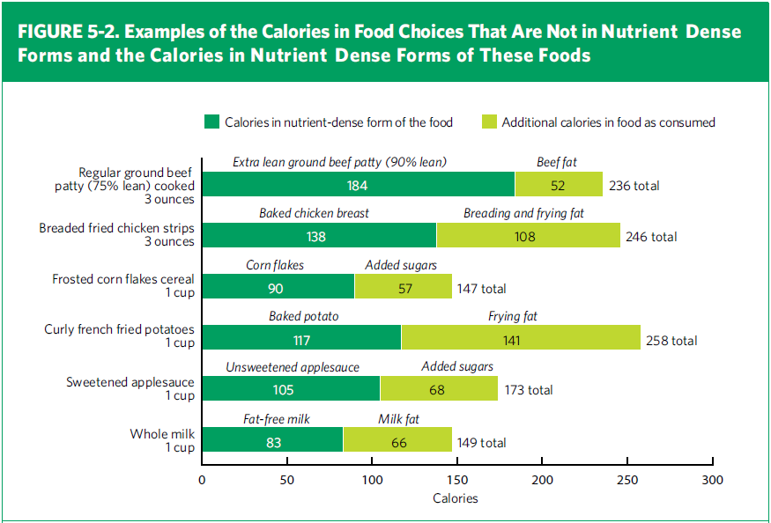
Nutrient Dense and Non-Nutrient Dense Forms of Sample Foods
Notes:
This figure illustrates the concept of nutrient-dense foods. (It is found in chapter 5 of the DGA policy document)
The full length of the bars corresponds to the number of calories in a serving of the foods listed on the far left, which are not in nutrient-dense forms. The dark-green portion of the bars shows the number of calories that would be in the same food if it were in its nutrient-dense form. The lighter green portion shows how many additional calories are attributable to the naturally occurring solid fat in the ground beef, the breading and the frying fat in the chicken, the added sugars in the cornflakes, the frying fat in the potatoes, the added sugars in the applesauce, and the naturally occurring fat in the milk. The foods listed in the dark-green portions of the bars are all foods in their nutrient-dense form.
[Foods in figure:
Regular ground beef patty, 236 calories: extra lean ground beef patty, 184 calories, and beef fat, 52 calories
Breaded fried chicken strips, 246 calories: Baked chicken breast, 138 calories, and breading and frying fat, 108 calories
Frosted corn flakes cereal, 147 calories: cornflakes, 90 calories, added sugars 57 calories
Curly french fried potatoes, 258 calories: baked potato, 117 calories, frying fat, 141 calories
Sweetened applesauce, 173 calories: unsweetened applesauce, 105 calories, added sugars, 68 calories
Whole milk, 149 calories: fat-free milk, 83 calories, milk fat, 66 calories]

Slide 22
Foods and nutrients to increase
While staying within calorie needs, increase intake of
Vegetables
Fruits
Whole grains
Fat-free or low-fat milk and milk products
Seafood, in place of some meat/poultry new
Protein foods: seafood, lean meat and poultry, eggs, beans and peas, soy products, and unsalted nuts and seeds
Oils
Nutrients of public health concern
Potassium
Fiber
Calcium
Vitamin D

Slide 23
Foods and nutrients to increase
Notes:
Chapter 4 Key Recommendations for everyone age 2 and older

Slide 24
Foods and nutrients to increase
Notes:
These are key recommendations for specific population groups from chapter 4.
Substantial numbers of women who are capable of becoming pregnant, including adolescent girls, are deficient in iron, so they have a specific recommendation for iron as well as for folic acid.
Pregnant women also have an iron recommendation and one for 8-12 oz of seafood per week. The DGAC carefully considered the risks of contaminants in seafood and the benefits of seafood and the important fatty acids it contributes to the diets of pregnant women. Specific guidance is given on limiting white tuna to 6 oz per week and avoiding the four types of fish high in methyl mercury.
Individuals ages 50 and older are advised to consume vitamin B12 in its crystalline form, available in fortified foods and supplements, to assure absorption.

Slide 25
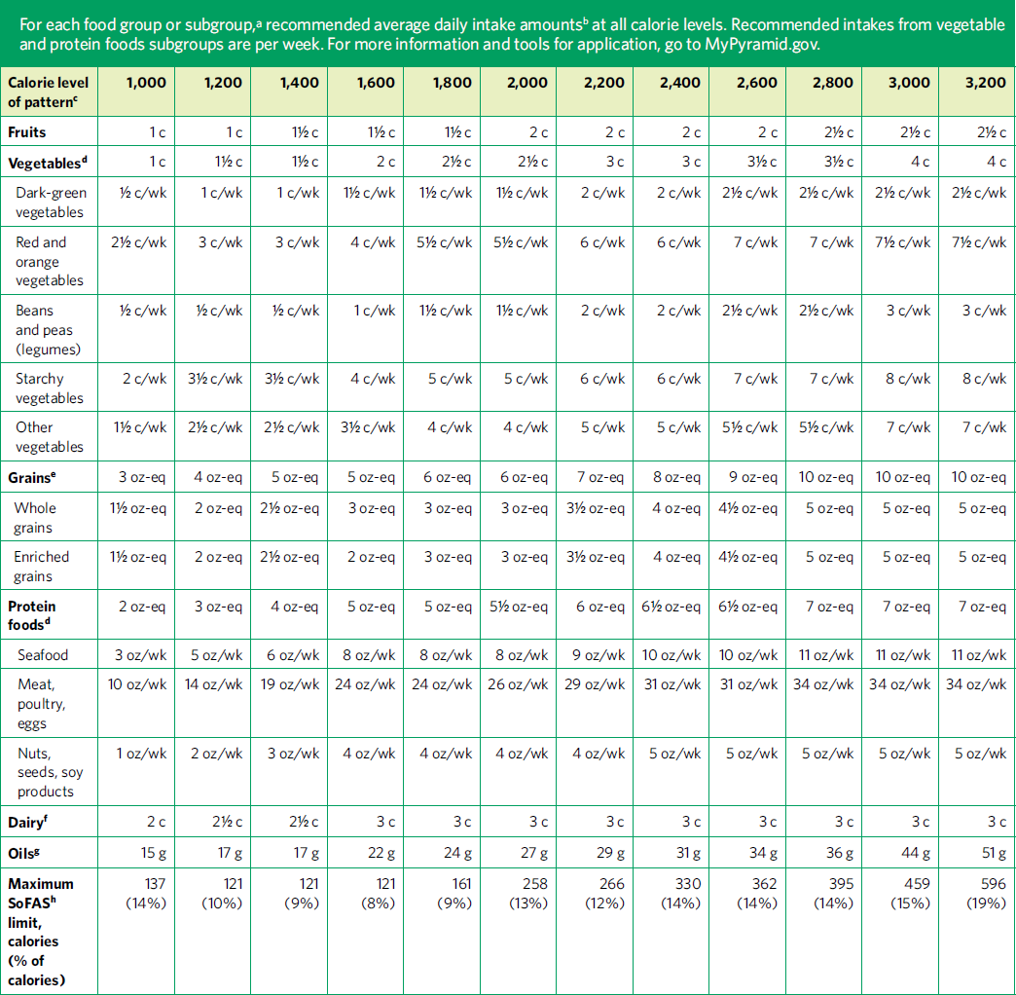

Slide 26
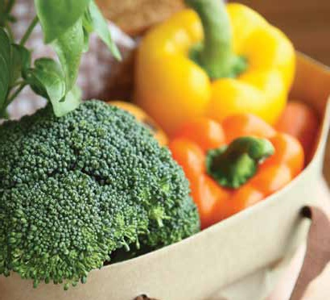
واحدهای پیشنهادی زیرگروه های سبزی ها در هفته برای رژیم غذایی 2000 کیلوکالری طبق راهنماهای غذایی 2010
ادامه راهنماهای غذایی
Vegetable subgroups | Cups/ wk | Examples
Dark green | 1½ | Broccoli, spinach, romaine, collard, turnip, mustard greens
Red and orange | 5½ | Tomatoes, red peppers, carrots, winter squash, pumpkin
Beans and peas (legumes) | 1½ | Pinto beans, kidney beans, lentils, chickpeas
Starchy | 5 | White potatoes, corn, green peas
Other | 4 | Onions, green beans, iceberg lettuce
Notes:
The Dietary Guidelines are encouraging more variety among the different groups of vegetables. Each group of vegetables contributes a unique nutrient profile, thus a weekly recommendation from each of the 5 vegetable subgroups has been identified. Vegetables contribute Vitamins A and C, magnesium, potassium and fiber

Slide 27
ادامه راهنماهای غذایی
Grains
Consume 3 oz. equivalents of whole grains daily
Carbohydrates
Aim for 14 g. of fiber/1000 calories
Choose fiber-rich fruits, vegetables, and whole grains
Choose legumes several times a week
Choose and prepare foods and beverages with little added sugars or caloric sweeteners
Consume sugar- and starch-containing foods and beverages less frequently to reduce calories
Notes:
such as amounts suggested by the DASH eating plan
Excellent source of fiber
Part of vegetable and meat/beans group

Slide 28
ادامه راهنماهای غذایی
Fiber content
Description | Weight (g) | Common Measure | Content per Measure
Bananas, raw | 118 | 1 banana | 3.1
Broccoli, raw | 88 | 1 cup | 2.3
Bread, whole-wheat, commercially prepared | 28 | 1 slice | 1.9
Cabbage, raw | 70 | 1 cup | 1.6
Bread, oatmeal | 27 | 1 slice | 1.1
Lettuce, green leaf, raw | 56 | 1 cup | 0.7
Bread, white, commercially prepared, toasted | 22 | 1 slice | 0.6
Fish, salmon, chinook, smoked | 85.05 | 3 oz | 0.0

Slide 29
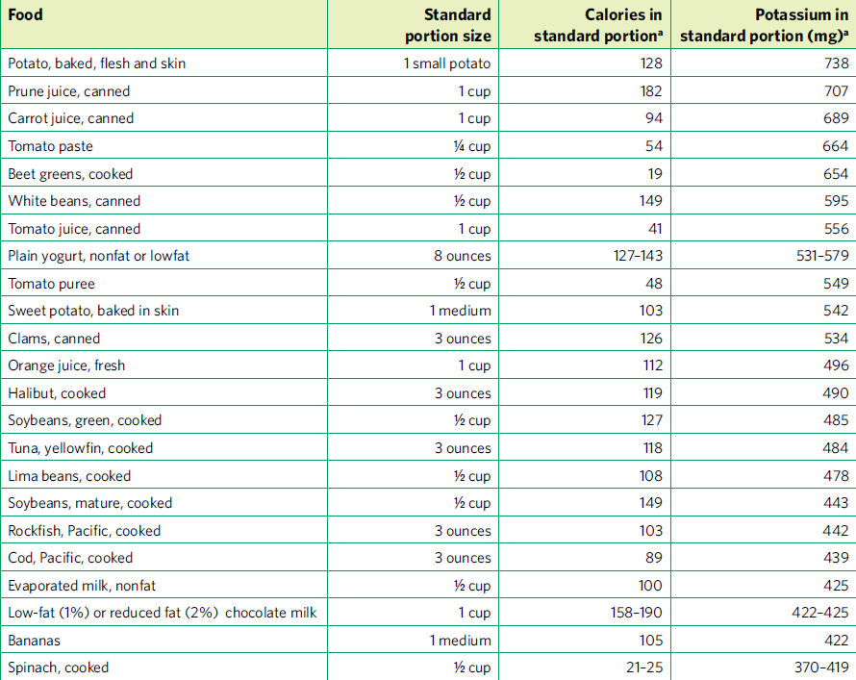
Selected food sources ranked by amounts of potassium and calories per standard food portion

Slide 30
Development of Food-Based Dietary Guidelines for Iran
FBDGs for the Iranian population, 2002
The ABC of Healthy Nutrition: Sound selection of foods, diet planning, Physical activity
1- Select a balanced, varied diet
2- Eat in amounts so that your ideal body weight will be maintained
3 - Try to exercise regularly, at least 3 days per week, 30–40 min each time
4 - Through eating more whole wheat bread, fruits, vegetables, and legumes, increase your fiber intake
5- Try to increase your intake of low-fat milk and milk products
6- Reduce, as much possible, your solid fat and fried food intake
7- Eat white meats as far as possible
8- Reduce your intake of sugar
9- Reduce your overall intake
Safavi S.M . Ann Nutr Metab 2007;51(suppl 2):32-35

Slide 31
ادامه راهنماهای غذایی

Slide 32
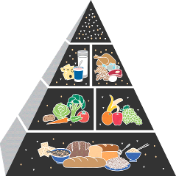
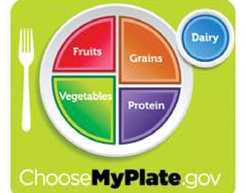
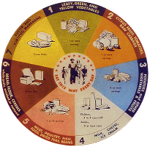
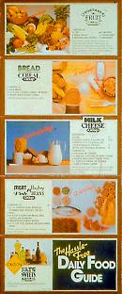
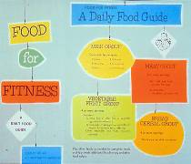
گروههاي غذايي و هرم راهنماي غذايي
2010
Food for Young Children
1992
1916
1940s
Basic Seven
1970s
Food guide pyramid
1950s-1960s
2005
Basic Four
Hassle-Free Guide to a better diet
Welsh S. Nutrition today nov/dec 1992, p:6-11
Notes:
USDA has had a long history with food guidance dating back into the early 20th century.
Looking back over this history, many different food guides have been used. They represented health and nutrition concerns of the time when they were introduced.
For example,
In the 1940’s the wartime food guide promoted eating foods that provided the vitamins and minerals needed to prevent deficiencies.
In the 1950’s-1960’s the 7 food groups were simplified into a “Food for Fitness” guide, which was commonly called “The Basic Four.”
By the later 1970’s, concerns about dietary excess lead USDA to issue “The Hassle-Free Daily Food Guide,” which included a “caution” group of fats, sweets, and alcohol.
All of these food guides preceded the introduction of the original Food Guide Pyramid in 1992.
NOTE TO PRESENTER: The food guides pictured above are--
1916: Food for Young Children
1940s (1946): National Food Guide (commonly called “The Basic Seven”)
1950s-1960s (1956): Food for Fitness—A Daily Food Guide (commonly called “The Basic Four”)
1970s (1979): Hassle-Free Guide to a Better Diet
1992: Food Guide Pyramid
2005: MyPyramid

Slide 33
ادامه گروههاي غذايي و هرم راهنماي غذايي
MyPlate (2010)
Covers half the plate with vegetables and fruits.
Resembles the original 1940s icon, the Basic Seven (omits “butter and fortified margarine” category ).
Failures to distinguish between whole grains and refined grain products and among protein sources, and by continued promotion of high dairy consumption.

Slide 34
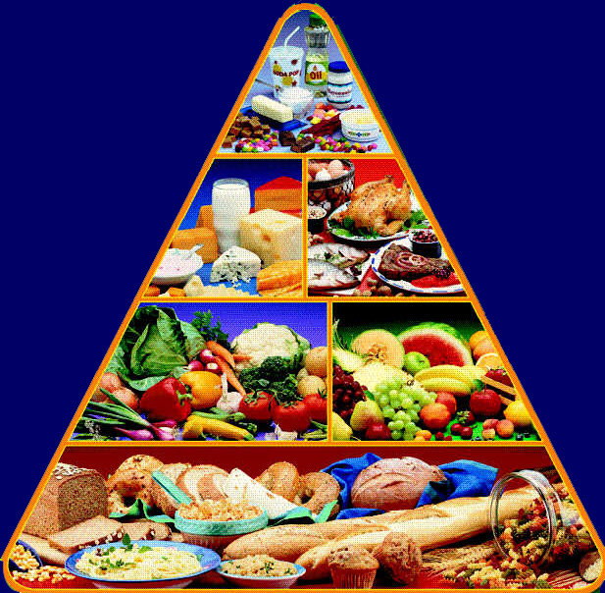
ادامه گروههاي غذايي و هرم راهنماي غذايي
هرم راهنماي الگوي غذاي روزانه
محدودیت چربی و شکرهای افزودنی
گروه لبنیات
3-2 واحد
گروه گوشت
3-2 واحد
گروه سبزی ها
5-3 واحد
گروه میوه
4-2 واحد
گروه نان و غلات
11-6 واحد

Slide 35
ادامه گروههاي غذايي و هرم راهنماي غذايي
Welsh S. Nutrition today nov/dec 1992. p:12-23

Slide 36
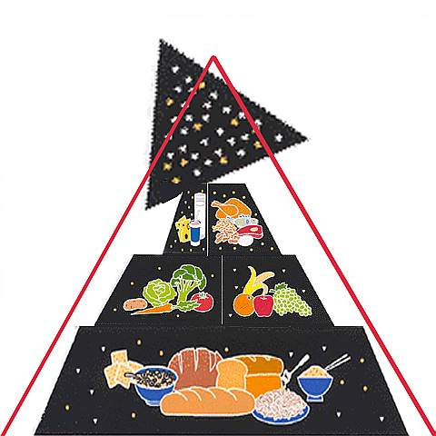
ادامه گروههاي غذايي و هرم راهنماي غذايي
Intakes of food groups in TLGS population in comparison with Food Guide Pyramid
Fat and sweet group
6.4 ± 3.0
(Not recommended)
Milk and Dairy products
1.1 ± 0.8
(2-3 servings)
Meat and its alternatives
1.2 ± 0.7
(2-3 servings)
Vegetable group
3.6 ± 2.0
(3-5 servings)
Fruits group
3.1 ± 3.0
(2-4 servings)
Bread Group
7.8 ± 3.7
( 9-11 servings)

Slide 37
سياهه جانشيني موادغذايي
Food Groups of Exchange lists
شامل سه گروه اصلي :
بر پايه درشت مغذي‌ها
برآورد كالري
1)‌ گروه كربوهيدرات
2) گروه گوشت و جانشينهاي آن
3)‌ گروه چربي و روغن‌ها

Slide 38
ميزان كربوهيدرات، پروتئين، چربي و انرژي فهرست جانشيني
فهرست | كربوهيدرات (گرم) | پروتئين (گرم) | چربي (گرم) | انرژي (كيلوكالري)
گروه کربوهیدرات
نشاسته | 15 | 3-0 | 1-0 | 80
ميوه | 15 | 0 | 0 | 60
شیر
- بي چربي | 12 | 8 | 3-0 | 100
- كم چرب | 12 | 8 | 5 | 120
- پرچرب | 12 | 8 | 8 | 160
سايركربوهيدرات ها | 15 | متفاوت | متفاوت | متفاوت
سبزي | 5 | 2 | 0 | 25
شكر، قند، مربا، عسل | 5 | 0 | 0 | 20
گروه گوشت و جانشین هایش
- كم چرب | 0 | 7 | 3-0 | 45
- با چربي متوسط | 0 | 7 | 7-4 | 75
- پرچرب | 0 | 7 | 8 | 100
گروه چربی | 0 | 0 | 5 | 45

Slide 39
ادامه سياهه جانشيني موادغذايي
تلفيق هرم راهنماي غذايي و فهرست جانشيني
وسيله مناسبي براي متخصصين تغذيه است تا رژيمي را طراحي كنند كه از نظر تغذيه ای با كفايت باشد و اهدافي در ارتباط با دريافت درشت مغذي‍ها که ويژه هر فرد مي باشد را تامين كند

Slide 40
برآورد نیازهای انرژی و درشت مغذی ها
40

Slide 41
برآوردهای نیازهای انرژی
معادلات محاسبه انرژی متابولیک پایه ( کالری متری غیر مستقیم در بالغین)
معادله هریس بندیکت Harris–Benedict equation
معادله میفلین Mifflin-St Jeor equations
معادله شفیلد Schofield Equation
روش فاکتوریال ← روش سنتی (پیش بینی انرژی بیش از مقادیر واقعی)
محاسبه نیاز انرژی بر اساس دریافت انرژی (یادداشت خوراک یا یادآمد 24 ساعته)
معادلات تخمین مصرف انرژی جدید
Mahan LK, Escott-Stump S, Raymond JL and Krause MV. Krause's food & the nutrition care process. 13th edn, 2012. Elsevier/Saunders, St. Louis, Mo.

Slide 42
فرمول های ساده جهت محاسبه BEE
وزن (کیلوگرم) ×24× انرژي متابولیسم پايه در مردان = 1 (کیلوکالری در روز)
وزن (کیلوگرم) ×24× انرژي متابولیسم پايه در زنان = 95 / 0 (کیلوکالری در روز)

Slide 43
کدام وزن در فرمول می بایست گذاشته شود؟
اگر 25 > BMI ≤ 5 / 18 (محدوده طبیعی) یا کمتر
↓
وزن فعلی در فرمول های هریس بندیکت، میفلین یا فرمول های ساده گذاشته شود
اگر BMI بزرگتر مساوی 25 باشد
↓
وزن ایده آل تطبیق یافته (AIBW) در فرمول های هریس بندیکت و ساده گذاشته شود
ولی در مورد فرمول میفلین وزن فعلی گذاشته شود زیرا این فرمول عمل adjust را انجام می دهد
] 25 / 0 × (وزن ایده آل – وزن فعلی)[ + وزن ایده آل = AIBW

Slide 44
محاسبه انرژی متابولیسم پایه (کیلو کالری)
30/ 0 × انرژی متابولیسم پایه = انرژي مورد نیاز برای فعالیت بدنی
10/ 0 × (انرژی متابولیسم پایه+انرژی فعالیت بدنی) = انرژي مورد نیاز برای اثر گرمازایی غذا
انرژی گرمازایی غذا +انرژی فعالیت بدنی+ انرژی متابولیسم پایه = کل انرژی مورد نیاز (کیلو کالری در روز)

Slide 45
محاسبه ساده انرژی مورد نیاز برای فعالیت بدنی
انرژی متابولیسم پایه×30 / 0 = انرژي مورد نیاز برای فعالیت های بدنی خیلی سبک (کیلوکالری در روز)
انرژی متابولیسم پایه×50 / 0 = انرژي مورد نیاز برای فعالیت های بدنی سبک
(کیلوکالری در روز)
انرژی متابولیسم پایه×75 / 0 = انرژي مورد نیاز برای فعالیت های بدنی متوسط
(کیلوکالری در روز)
انرژی متابولیسم پایه×100 / 0 = انرژي مورد نیاز برای فعالیت های بدنی سنگین
(کیلوکالری در روز)

Slide 46
فاکتور فعالیت
فعالیت بسیار سبک: 1/1
فعالیت سبک: 1/2
فعالیت های بدنی:
3 بار در هفته: 1/3
5 بار در هفته: 1/5
7 بار در هفته: 1/6
ورزشکار: 1/7
Krause food, nutrition and diet therapy, 2004

Slide 47
محاسبه ي انرژي مورد نياز
فرمول ساده شده:
زنان:
TEE = DBW × 24 × 0.95 × 1.3 × 1.1
مردان:
TEE = DBW × 24 × 1.3 × 1.1
ضریب فعالیت متغیر است و می تواند عددی بین 1/2 تا 2 باشد

Slide 48
محاسبه درشت مغذی ها
4 ÷ انرژی کربوهیدرات مورد نیاز = گرم کربوهیدرات→ 55% ×انرژی= انرژی کربوهیدرات مورد نیاز
4 ÷ انرژی پروتئین مورد نیاز = گرم پروتئين → 15% ×انرژی= انرژی پروتئين مورد نیاز
9 ÷ انرژی چربی مورد نیاز = گرم چربی→ 30% ×انرژی= انرژی چربی مورد نیاز

Slide 49
Case study
محاسبه انرژی و درشت مغذی های مورد نیاز خانمی 32 ساله
وزن: 62 کیلو گرم
قد: 165 سانتیمتر
شغل: تایپیست
فعالیت های روزانه: رانندگی و تمیز کردن خانه
kg/m² 23 = ²(65 / 1) ÷ 62= BMI
فعالیت بدنی سبک

Slide 50
محاسبه سریع
3 / 1 × 1 / 1 × 62(کیلوگرم) ×24 × 95 / 0 = کل انرژي مورد نیاز
2021 کيلو کالری=
gr76 =4 :303 Kcal 303= 15% ×2021= پروتئين
gr67 =9 :606 Kcal 606= 30% ×2021= چربی
gr278=4 :1112 Kcal 1112= 55% ×2021= کربوهيدرات

Slide 51
محاسبه انرژی مصرفی برای افراد دارای اضافه وزن و مبتلا به چاقی
کاهش انرژی دریافتی 1000-500 کیلوکالری در روز با هدف کاهش وزن به میزان 10 درصد وزن فعلی در طول 6 ماه
کاهش دریافت 3500 کیلوکالری در طول یک هفته
کاهش نیم کیلو وزن در هفته
کاهش 25 درصد بافت ماهیچه ای و 75 درصد بافت چربی بدن
Coulston AM, Rock CL, Monsen ER. Nutrition in the prevention and treatment of disease. 2001

Slide 52
فواید کاهش وزن در طولانی مدت
کاهش ذخایر چربی بدن
کاهش اتلاف بافت های پروتئینی حیاتی
جلوگیری از کاهش سریع Resting Metabolic Rate (RMR)
مصرف ذخایر چربی بدن بیشتر از دو برابر ذخایر پروتئین
حفظ بافت پروتئینی بدن

Slide 53
ادامه فواید کاهش وزن در طولانی مدت
کاهش وزن متوسط
(کاهش 5 تا 10 درصد وزن کنونی بدن)
و سپس
حفظ وزن کاهش داده شده بدن
بهبود کلسترول خون، کاهش فشار خون، کاهش گلوکز خون

Slide 54
عوارض کاهش سریع وزن
از دست دادن آب بدن (diuresis)
بازگشت سریع دوباره وزن بدن
کاهش سرعت کاهش وزن بدن به کمتر از 1 درصد وزن بدن در هفته
افزایش عوامل خطر بیماری های قلبی عروقی

Slide 55
انرژی مورد نیاز برای حفظ وزن
تاکید بر کاهش انرژی دریافتی حتی پس از کاهش وزن مطلوب (25 درصد کمتر از وزن کنونی فرد)
تاکید بر رژیم غذایی کم چرب (24 درصد)
خوردن صبحانه به طور مرتب
پایش مرتب وزن، یک بار در هفته
فعالیت بدنی مرتب (60 تا 90 دقیقه در هفته)

Slide 56
اهداف درمان در افراد دارای اضافه وزن و مبتلا به چاقی
کاهش وزن همراه با تاکید بر حفظ وزن پس از کاهش وزن
فعالیت بدنی جزء اصلی حفظ وزن پس از کاهش وزن
رسیدن به بهترین وزن برای رسیدن به سلامتی
رسیدن به وزن ایده ال همیشه مناسب نیست
اصلاح شیوه زندگی شامل الگوی غذایی سالم و فعالیت بدنی (عدم تاکید بر رسیدن به وزن ایده ال)

Slide 57
اهداف درمان در افراد دارای اضافه وزن و مبتلا به چاقی ادامه
کاهش دریافت غذا بدون توجه به تنوع دریافت غذایی
کاهش دریافت مواد مغذی به ویژه کلسیم، آهن و ویتامین E
استفاده از مولتی ویتامین در رژیم های غذایی کمتر از 1200 کیلوکالری در روز
Coulston AM, Rock CL, Monsen ER. Nutritiopn in the prevention and treatment of disease. 2001

Slide 58
اهداف درمان در افراد دارای اضافه وزن و مبتلا به چاقی ادامه
رژیم غذایی کم کالری (500 تا 1000 کیلوکالری در روز)
کاهش 0/5 کیلوگرم در هفته در BMI 27 تا 35 کیلوگرم بر مترمربع
کاهش 1 کیلوگرم در هفته در BMI 35≤ کیلوگرم بر مترمربع
تداوم کاهش وزن برای رسیدن به کاهش 10 درصد وزن بدن در مدت 6 ماه اول

Slide 59
ویژگی رژیم کم کالری
فیبر فراوان
کاهش انرژی دریافتی
افزایش احساس سیری از طریق کاهش سرعت تخلیه معده
کاهش کارایی جذب روده
مکمل مولتی ویتامین
در رژیم غذایی کمتر از 1200 کیلوکالری برای زنان و کمتر از 1800 کیلوکالری برای مردان

Slide 60
Case Study 2
خانم 28 ساله ای با:
Wt = 86 kg
Ht = 164 cm
BMI = 32
PAL = low

Slide 61
Desirable Body Weight
براي محاسبه ي انرژي: اولين قدم محاسبه desirable body weight
BMI=20 weight= 20 × 1.64 × 1.64 = 54
BMI=25 weight= 25 × 1.64 × 1.64 = 67
23 = IBW/(1.64)² IBW= 62 kg
AIBW = (86 – 62) × 0.25 + 62 = 68 kg
بنابراين وزن سالم در محدوده 67-54 كيلوگرم مي باشد و فرد با نقطه ایده آل 26 کیلوگرم فاصله دارد
68 کیلوگرم وزنی است که در فرمول محاسبه انرژی قرار می گیرد

Slide 62
گام اول:
هدف کاهش وزن در گام اول، كاهش 10-5 درصد وزن فعلی فرد
86 × 10% = 8.6 ≈ 9kg
86 – 9 = 77 kg
به طور میانگین این میزان کاهش وزن در طی 4 تا 5 ماه صورت می گیرد
*Raymond A. etal, Medical nutrition therapy for treatment of obesity, Endocriniol Metab Clin N AM. 32 (2003) 935-965.

Slide 63
محاسبه انرژی مورد نیاز بدن
TEE = 68 × 22 × 1.3 × 1.1
= 2139 kcal ≈ 2100 kcal
2100 – 500 = 1600 kcal
2100 کیلوکالری میزان انرژی مورد نیاز برای حفظ وزن است نه کاهش وزن
1600 کیلوکالری میزان انرژی مورد نیاز کاهش وزن تقریبا نیم کیلوگرمی در هفته است

Slide 64
محاسبه ي گرم درشت مغذي ها
Pro:1600× 0/17=272 Kcal 272= 68g
4
Fat:1600×0/3 = 480Kcal 480= 53g
9
CHO:1600×0/53=848Kcal 848= 212g
4

Slide 65
جدول تلفيق واحدهاي گروه هاي غذايي هرم با واحدهاي سياهه جانشيني (Exchange)
گروه هاي غذايي | واحد | گرم CHO | گرم Pro | گرم Fat | كل كالري
شير و لبنيات
سبزی ها
ميوه ها
قند، شکر، عسل، مربا و شيره
غلات
گوشت و جانشين ها
چربی ها
مجموع

Slide 66
جدول تلفيق واحدهاي گروه هاي غذايي هرم با واحدهاي سياهه جانشيني (Exchange)
گروه هاي غذايي | واحد | گرم CHO | گرم Pro | گرم Fat
شير و لبنيات | 2 | 24 | 16 | 10
سبزي ها | 3 | 15 | 6 | -
میوه ها | 3 | 45 | - | -
قند، شکر ... | 3 | 15 | - | -
 |  | 113 = 99 – 212 7/5 = 15 : 113
غلات | 7/5 |  | 22/5 | -
گوشت | 3/5 |  | 25/5= 5/ 42– 68 3/5 = 7 : 25/5 | 17/5
چربی ها | 5 |  |  | 25/5 = 27/5 - 53 5= 5: 25/5

Slide 67
جدول توزيع و تعادل واحدهاي توصيه شده(24 ساعته)
گروه هاي غذايي | واحد | صبحانه | میان وعده | ناهار | میان وعده | شام | قبل از خواب
شير و لبنيات | 2 | 1 |  | 0/5 |  | 0/5
سبزي ها | 3 |  |  | 1 |  | 2
میوه ها | 3 |  | 1 |  | 1 |  | 1
قند، شکر ... | 3 | 2 |  |  | 1
غلات | 7/5 | 2 |  | 3 | 0/5 | 2
گوشت | 3/5 | 0/5 |  | 2 |  | 1
چربی ها | 5 |  |  | 3 |  | 2

Slide 68
Planning
جهت تنظیم رژیم غذایی ابتدا اصول پنج گانه زیر را رعایت کنیم:
1- تامین کفایت مواد غذایی
2- رعایت تعادل در مصرف انواع غذاها
3- دریافت انرژی مطابق با فعالیت های روزانه و شیوه زندگی
4- رعایت میانه روی در مصرف انواع غذاها
5- رعایت تنوع در بین گروه ها درون گروه های راهنمای غذایی

Slide 69
Planning
برنامه غذایی بیمار:
صبحانه (ساعت 8-7 صبح):
گروه نان و غلات 2 واحد (2 کف دست نان سنگک)
گروه گوشت 0/5واحد (نصف قوطی کبریت پنیر)
گروه قندهای ساده 1واحد (1 قاشق مربا خوری عسل)
گروه شیر و لبنیات یک واحد (یک لیوان شیر کم چرب 1/5 درصد)
یک استکان چای کمرنگ

Slide 70
Planning
برنامه غذایی بیمار:
میان وعده (ساعت 10/5 – 9/5 صبح):
گروه میوه 1 واحد (یک عدد پرتقال متوسط)
گروه قندهای ساده یک واحد (یک عدد خرما)
یک استکان چای کمرنگ

Slide 71
Planning
برنامه غذایی بیمار:
ناهار (ساعت 12:30-1):
گروه نان و غلات 3 واحد (3 کف دست نان سبوسدار یا 15 قاشق غذاخوری سرصاف برنج)
گروه گوشت 2 واحد (یک ساق ران مرغ یا یک چهارم سینه کامل مرغ یا 2 قطعه گوشت 30 گرمی)
گروه سبزی 1 واحد (یک پیش دستی سالاد)
گروه لبنیات 0/5 واحد (یک لیوان دوغ یا نصف لیوان ماست کم چرب 1/5 درصد)
گروه چربی 3 واحد (3 قاشق مرباخوری روغن برای پخت غذا)

Slide 72
Planning
برنامه غذایی بیمار:
میان وعده (5 – 4 بعد از ظهر):
گروه نان و غلات 0/5واحد (1عدد بیسکوئیت ساقه طلایی)
گروه قند ساده 1 واحد (1 عدد خرما)
یک استکان چای کمرنگ
یک واحد میوه (یک عدد سیب)

Slide 73
Planning
برنامه غذایی بیمار:
شام (ساعت 8 – 7 شب) :
گروه نان و غلات 2 واحد (یک عدد سیب زمینی کوچک و 1کف دست)
گروه گوشت 1 واحد (یک عدد تخم مرغ)
گروه لبنیات نصف واحد (نصف لیوان ماست کم چرب 1/5 درصد)
گروه سبزیجات 2واحد (1 لیوان سبزی های پخته مانند اسفناج)
گروه چربی 2 واحد

Slide 74
Planning
برنامه غذایی بیمار:
میان وعده (ساعت 11 – 10 شب):
گروه میوه 1 واحد (نصف یک انار یا 2 عدد نارنگی)

Slide 75
توصیه های تغذیه ای
1- رعایت وعده ها و میان وعده ها الزامی است
2- از لبنیات کم چرب ( 1/5 % ) استفاده شود
3- مصرف میوه و سبزی در کنار وعده های غذایی الزامی است
4- از کدو سبز، سیر، شوید، قارچ ، اسفناج، کرفس، لوبیا سبز، بادمجان، گوجه فرنگی، فلفل دلمه ای به عنوان سبزی های پخته در برنامه غذایی استفاده شود
5- از نان های سبوسدار مانند سنگگ استفاده شود
6- ورزش هوازی و پیاده روی روزانه به مدت 45 دقیقه الزامی است.
7- از روغن مایع گیاهی استفاده شود ( بهترین روغن، کانولا است )
8- برنج بهتر است به صورت سبزی پلو، عدس و یا لوبیا پلو تهیه شود
تذکر: لیست جانشین های غذایی حتما برای بیمار توضیح داده شود

Slide 76
Case study 3

Slide 77
Subjective
آقای ع. توکلی بیمار 58 ساله
بیمار کارمند یکی از ادارات است و فعالیت بدنی وی سبک است
سیگار می کشد

Slide 78
Subjective
یادآمد معمول 24 ساعته غذایی:
صبحانه: چای یک لیوان+ 3 عدد خرما+ 1 قاشق غذا خوری عسل+ 3 کف دست نان بربری+ 1 قوطی کبریت پنیر خامه ای+ 3 عدد گردو
میان وعده: یک استکان چای + 2 عدد خرما
ناهار: نصف لیوان ماست پرچرب + 20 قاشق غذاخوری برنج + یک ران مرغ سرخ شده
عصرانه: 1 عدد موز + یک استکان چای + 2 عدد خرما
شام: 3 کف دست نان + یک سیخ کباب کوبیده+ 1 واحد سبزی خوردن + نصف لیوان ماست پر چرب
قبل از خواب: یک استکان چای + 2 عدد خرما + یک عدد پرتقال متوسط + یک عدد سیب متوسط

Slide 79
Objective
اندازه گیری های آنتروپومتری:
وزن 105کیلو گرم
قد 171 سانتی متر
دور کمر 98 سانتی متر

Slide 80
Assessment
تعداد واحدهای دریافتی از هر گروه غذایی |  |  |  |  | غذا
گوشت، ... | شیر ، ... | میوه ها | سبزی ها | نان، ...
1/5 |  |  |  | 3 | صبحانه 3 کف دست نان بربری + 3 عدد گردو
1 | 0/5 |  |  | 4 | ناهار: نصف لیوان ماست پرچرب + 20 قاشق غذاخوری برنج + یک ران سرخ شده مرغ
 |  | 1 |  |  | میان وعده عصر: 1 عدد موز
1 | 0/5 |  | 1 | 3 | شام: 3 کف دست نان + یک سیخ کباب کوبیده+ 1 واحد سبزی خوردن + یک لیوان دوغ
 |  | 2 |  |  | میان وعده قبل از خواب: یک عدد پرتقال و یک عدد سیب
3/5 | 1 | 3 | 1 | 10 | جمع واحدهای مصرفی
2 | 2 | 3 | 4 | 9 | جمع واحدهای توصیه شده
10 | 5 | 10 | 2/5 | 10 | امتیاز

Slide 81
Assessment
BMI= 105/ ( 1.71)² = 35.9 Kg/m²
Ideal body weight = 22.5 x 1.7 x 1.7 = 66 kg
AIBW = 66 + [(105 – 66 ) x 0.25] = 76 kg

Slide 82
Assessment
محاسبه انرژی مورد نیاز بیمار:
BEE = 1 x 24 x 76 = 1824
E for PA = 30% x 1824= 547
TEF = 10% (1824+ 547) = 237
TEE = 1824+ 547+ 237= 2608
میزان 2100 کیلوکالری را برای تنظیم برنامه غذایی بیمار استفاده می نماییم

Slide 83
Assessment
محاسبه توزیع درشت مغذی ها:
CHO= 55 x 2100= 1155 ÷ 4 = 288 g
Pro= 15 x 2100= 315 ÷ 4= 79 g
Fat= 30 x 2100= 630 ÷ 9= 70 g
Simple sugar: 5 x 2100= 105 ÷ 20 = 5 serving

Slide 84
جدول تلفیق واحدهای هرم راهنمای غذایی با سیاهه جانشینی و توزیع عادلانه واحدهای توصیه شده
گروه غذایی | تعداد واحد | CHO | Pro | Fat | Kcal | صبحانه | s1 | ناهار | s2 | شام | s3
شیر | 2 | 24 | 16 | 10 | 240 | - | - | 0.5 | - | 0.5 | 1
سبزی | 5 | 25 | 10 | - | 125 | 1 | - | 2 | - | 2 | -
میوه | 5 | 75 | - | - | 300 | - | 2 | - | 1 | - | 2
قند ساده | 5 | 25 | - | - | 100 | 2 | 1 | - | 1 | - | -
غلات | 9 | 135 | 27 | - | 720 | 2 | - | 3 | 1 | 3 | -
گوشت | 4 | - | 28 | 20 | 300 | 1 | - | 2 | - | 1 | -
چربی | 8 | - | - | 40 | 320 | 1 | - | 3 | 1 | 3 | -

Slide 85
Planning
جهت تنظیم رژیم غذایی ابتدا اصول پنج گانه زیر را رعایت کنیم:
1- تامین کفایت مواد غذایی
2- رعایت تعادل در مصرف انواع غذاها
3- دریافت انرژی مطابق با فعالیت های روزانه و شیوه زندگی
4- رعایت میانه روی در مصرف انواع غذاها
5- رعایت تنوع در بین گروه ها درون گروه های راهنمای غذایی

Slide 86
Planning
برنامه غذایی بیمار:
صبحانه (ساعت 8-7 صبح):
گروه نان و غلات 2 واحد (2 کف دست نان سنگک)
گروه گوشت یک واحد (یک قوطی کبریت)
گروه روغن 1 واحد (2 عدد مغز گردو)
گروه سبزی 1 واحد (یک عدد گوجه فرنگی و خیار)
گروه قندهای ساده 2 واحد (2 قاشق مربا خوری عسل)
یک استکان چای کمرنگ

Slide 87
Planning
برنامه غذایی بیمار:
میان وعده (ساعت 10/5 – 9/5 صبح):
گروه میوه 2 واحد (یک عدد پرتقال متوسط و یک عدد سیب)
گروه قندهای ساده یک واحد (یک عدد خرما یا دو حبه قند)
یک استکان چای کمرنگ

Slide 88
Planning
برنامه غذایی بیمار:
ناهار (ساعت 12:30-1):
گروه نان و غلات 3 واحد (3 کف دست نان یا 15 قاشق غذاخوری سرصاف برنج)
گروه گوشت 2 واحد (یک ساق ران مرغ یا یک چهارم سینه کامل مرغ یا 2 قطعه گوشت 30 گرمی)
گروه سبزی 2 واحد (2 پیش دستی سالاد)
گروه لبنیات 0/5 واحد (نصف لیوان ماست کم چرب 1/5 درصد)
گروه چربی 3 واحد (3 قاشق مرباخوری روغن برای پخت غذا)

Slide 89
Planning
برنامه غذایی بیمار:
میان وعده (5 – 4 بعد از ظهر):
گروه نان و غلات 1 واحد (2 عدد بیسکوئیت ساقه طلایی)
گروه قند ساده 1 واحد (1 عدد خرما)
گروه چربی 1 واحد (10 عدد مغز های مخلوط)
گروه میوه 1 واحد (یک عدد موز کوچک)
یک استکان چای کمرنگ

Slide 90
Planning
برنامه غذایی بیمار:
شام( ساعت 8 – 7 شب) :
گروه نان و غلات 3واحد (3 کف دست نان سبوسدار)
گروه گوشت 1 واحد (یک عدد فیله مرغ)
گروه لبنیات 0/5 واحد (نصف لیوان ماست کم چرب 1/5 درصد)
گروه سبزیجات 2 واحد (1 لیوان سبزی های پخته مانند کدوسبز)
گروه چربی 3 واحد

Slide 91
Planning
برنامه غذایی بیمار:
میان وعده (ساعت 11 – 10 شب):
گروه میوه 2 واحد (2 عدد نارنگی کوچک و یک عدد کیوی)
گروه شیر و لبنیات 1 واحد (یک لیوان شیر کم چرب 1/5 درصد)

Slide 92
توصیه های تغذیه ای
1- رعایت وعده ها و میان وعده ها الزامی است
2- از لبنیات کم چرب ( 1/5 % ) استفاده شود
3- مصرف میوه و سبزی در کنار وعده های غذایی الزامی است
4- از کدو سبز، سیر، شوید، قارچ ، اسفناج، کرفس، لوبیا سبز، بادمجان، گوجه فرنگی، فلفل دلمه ای به عنوان سبزی های پخته در برنامع غذایی استفاده شود
5- از نان های سبوسدار مانند سنگگ استفاده شود
6- سالاد اول غذا میل شود
7 – ورزش ها هوازی و پیاده روی روزانه به مدت 45 دقیقه الزامی است .
8- از روغن مایع گیاهی استفاده شود ( بهترین روغن، کانولا است )
9- برنج بهتر است به صورت سبزی پلو، عدس و یا لوبیا پلو تهیه شود
تذکر: لیست جانشین های غذایی حتما برای بیمار توضیح داده شود

